Slide 1
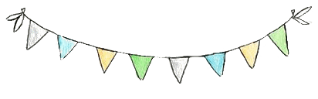


PHÒNG GD & ĐT QUẬN LONG BIÊN
CHÀO MỪNG CÁC CON ĐẾN VỚI MÔN TIẾNG VIỆT LỚP 1

Slide 2



LUYỆN ĐỌC, VIẾT
ph, qu, v, x

Slide 3


LUYỆN ĐỌC

Slide 4
1
Đọc âm, vần
ph
qu
v
x

Slide 5
2
Đọc tiếng
phò
phía
quẻ
quà
vựa
xua

Slide 6
3
Đọc từ ngữ
phù sa
que chỉ
vua chúa
xưa kia

Slide 7
4
Đọc câu
Chị cho Vi ra phố, ở phố có xe ô tô.

Slide 8

THƯ GIÃN

Slide 9
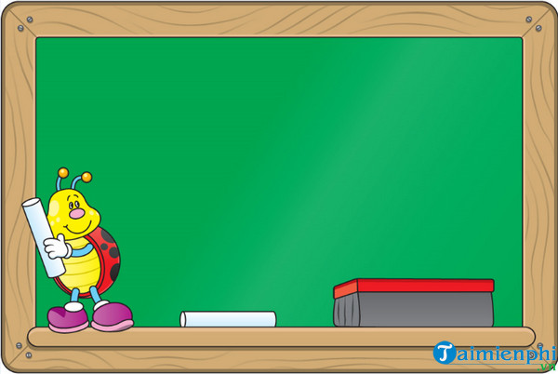
Viết bảng

Slide 10
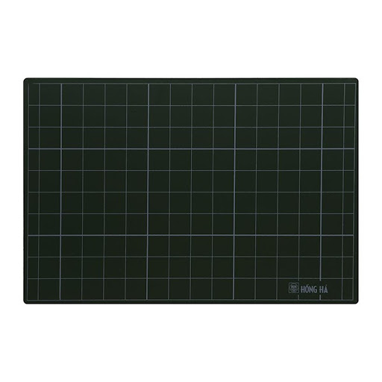
ι

Slide 11
Ǖί

Slide 12
v

Slide 13
⌂

Slide 14

pha
trà

Slide 15
vở
ωϘ

Slide 16

Viết vở

Slide 17

.
.
.
.
.
ph
.
.
.
.
.
qĎ
.
.
.
.
.
v
.
.
.
.
.
⌂
ωϘ
.
pha
trà
.
.
vở

Slide 18
HOẠT ĐỘNG
TIẾP NỐI

